Slide 1


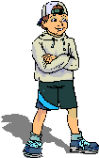
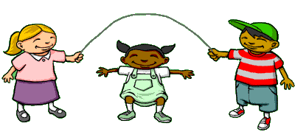

Десять заповедей
Без Бога ни до порога, а с Богом -хоть за море.
Автор: учитель ОРКиСЭ
МАОУ СОШ № 135 г.Челябинска
Чиртик Татьяна Ивановна

Slide 2
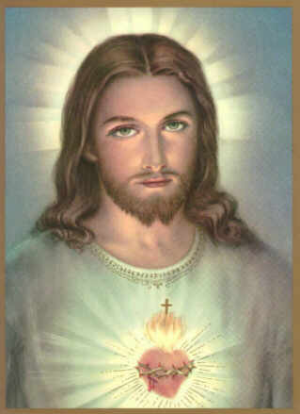
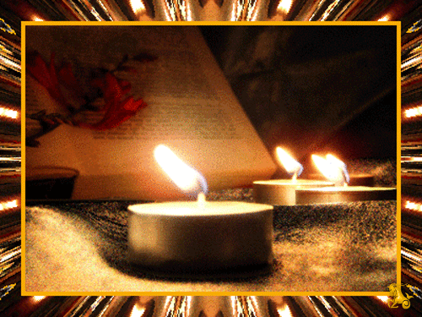

Slide 3
Первая заповедь (правило или мудрость)
Я – Господь Бог твой; и не должно быть у тебя других богoв, кроме Меня.
Имя «Господь», от слова «господствовать»; имя «Бог» от слова «богатый в милости»

Slide 4
Вторая заповедь.
Не создавай себе кумира (идола или идеала), которого стал бы уважать и любить больше всего на свете.

Slide 5
Это приведёт …
Главным для человека в жизни становится только одно желание - стать богатым.
Объедение – это любовь к вкусной еде, питью, конфетам - то есть к различным лакомствам.
Гордость и тщеславие – это высокое мнение о своих достоинствах: уме, красоте, богатстве.

Slide 6
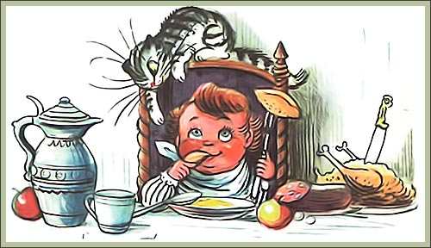
За что был наказан Робин Бобин Барабек?
Робин Бобин Барабек
Скушал сорок человек,
И корову, и быка,
И кривого мясника,
И телегу, и дугу,
И метлу, и кочергу,
Скушал церковь, скушал дом,
И кузницу с кузнецом,
А потом и говорит:
"У меня живот болит!"

Slide 7
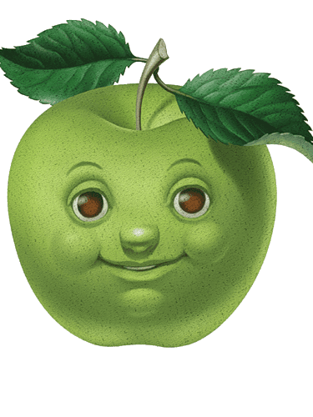
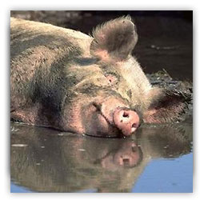
Выросло на яблоне яблоко - большое, румяное, глаз не отвести! Поглядело оно на со седей: одно - червивое, другое – незрелое, а третье так перезрело, что вот-вот свалится «Я лучше всех! — радостно подумало красивое яблоко. Надо только покрепче укрепите на ветке и налиться соком, чтобы стать еще красивее!» Но неожиданно подул сильный ветер, хлынул дождь. Не удержалось красивое яблоко на ветке и шлепнулось в грязь. А тут подошла свинья и, хрюкнув, съела его.
***
Во всяком духовном падении главная причина — гордость.

Slide 8
Третья заповедь.
Нельзя произносить имя Бога напрасно : в пустых разговорах, шутках и играх. Почему?

Slide 9
Четвёртая заповедь.
Шесть дней работай, а седьмой - отдыхай.

Slide 10
В пятой заповеди говорится, что надо любить и уважать своих родителей, помогать им в трудах, заботиться о них в старости, ухаживать за ними во время их болезни и тогда твоя жизнь будет долгой и счастливой. Как вы думаете почему?

Slide 11
Шестая заповедь.
Нельзя убивать.
Бог запрещает убийство. т.е. отнятие жизни у других людей, и у самого себя.
Кроме самого убийства есть ещё более страшное : духовное убийство. Вспомним известное выражение «Убить можно и словом»

Slide 12
Седьмая мудрость.
Это заповедь о любви, о верности друг к другу. Только тогда семья будет крепкой, дружной и весёлой.

Slide 13
Восьмая мудрость.
Нельзя красть – то есть каким – либо образом присваивать то, что принадлежит другим.

Slide 14
Девятая мудрость
Господь Бог запрещает говорить ложь о другом человеке и запрещает вообще всякую ложь.

Slide 15
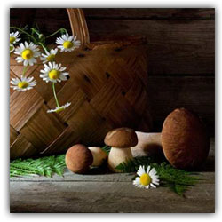
Пошли три мальчика в лес. В лесу грибы, ягоды, птицы. Загулялись мальчики. Не заметили, как день прошёл. Идут домой - боятся: «Попадет нам дома!» Вот остановились они на дороге и думают, что лучше: соврать или правду сказать?
- Я скажу, - говорит первый, - будто волк на меня напал в лесу. Испугается отец и не будет браниться.
- Я скажу, - говорит второй, - что дедушку встретил. Обрадуется мать и не будет бранить меня.
- А я правду скажу, - говорит третий. - Правду всегда легче сказать, потому что она правда и придумывать ничего не надо.
Вот разошлись они все по домам. Только сказал первый мальчик отцу про волка, глядь - лесной сторож идёт.
- Нет, - говорит, - в этих местах волков.
Рассердился отец. За первую вину рассердился, а за ложь - вдвое.
Второй про деда рассказал, а дед тут как тут - в гости идёт. Узнала мать правду. За первую вину рассердилась, а за ложь - вдвое.
А третий мальчик как пришел, так с порога во всем повинился. Поворчала на него мама, да и простила.

Slide 16
Десятая мудрость.
Нельзя делать плохое другим людям и не только делать, но и желать и думать о плохом по отношению к ним.
Желание иметь чужое – называется завистью. От плохих мыслей можно легко перейти к плохим делам.

Slide 17
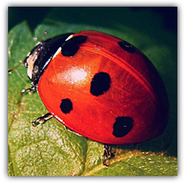

Посреди прекрасного, яркого Бо­жьего мира жила маленькая серенькая букашка. Все другие насекомые очень гордились своими яркими цветами и не обращали на неё никакого внимания, а колорадский жук даже насмехался над ней.
Маленькая букашечка очень горе­вала. Но однажды утром её погладил по спинке солнечный лучик. Малышка обрадовалась, что её кто-то любит, и подумала с благодарностью: «Я могу сделать доброе дело! Очищу ка листики от тлей», — и листик за листиком, веточка за веточкой за день очи­стила целое дерево. И каждый листочек на дереве зашептал ей:
«Спасибо, ты спасла нас!» Се­ренькая букашечка была так рада и смущена, что покрасне­ла. Это было так красиво!
С тех пор она всегда сияла и излучала такую радость, что все полюбили её и стали называть «божьей коровкой». И теперь, когда люди просят её полететь на небо и исполнить их желание, она с радостью это делает, ведь она — «Бо­жья», и она точно знает, что каждый может стать счастли­вым, нужно просто делать до­бро другим!

Slide 18
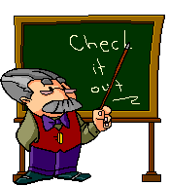
Домашнее задание.
1 Выучить наизусть 5 + 5 заповедей.
2 Читать учебник тема 2.
3 Вспомните и запишите в тетраде (или нарисуйте) литературных персонажей, которым не следует подражать. Почему?

